Slide 1

Webinaire Ecosystème France Travail et Service Public de l’Emploi
1

Slide 2
Sommaire
1
Le nouveau cadre institutionnel du réseau pour l’emploi
2
Le parcours du demandeur d’emploi en situation de handicap
3
Focus sur le secteur protégé

Slide 3
Le nouveau cadre institutionnel du réseau pour l’emploi
1
Eléments de contexte de la loi pour le plein emploi
Gouvernance du RPE-réseau pour l’emploi- et place des acteurs
Organisation des opérateurs du RPE-réseau pour l’emploi
Mise en place du LUA – lieu unique d’accompagnement

Slide 4
Contexte - Le cadre général
L’ambition de la réforme
La Loi pour le Plein emploi a été votée le 18 décembre 2023.
    Elle s’inscrit dans la suite :
    - des travaux de la mission de préfiguration en prise avec le terrain
- les expérimentations d’accompagnement rénové auprès des bénéficiaires du RSA (revenu de solidarité active)
- les propositions de la CNH -Conférence Nationale du Handicap d’avril 2023
    Pôle emploi est devenu France Travail au 1er janvier 2024 en application de la loi du 18 décembre 2023 pour le plein emploi qui prévoit une coopération renforcée et inédite entre l’ensemble des acteurs
    de l’emploi, de la formation et de l’insertion
Des lignes directrices :
Atteindre le plein emploi,
Permettre l'accès de tous à l'autonomie
et la dignité par le travail.
Une réelle opportunité pour :
les personnes à la recherche d’un emploi, de bénéficier
d’un accompagnement adapté à leur situation
et à leurs besoins et de retrouver ainsi plus rapidement
le chemin du marché du travail,
les employeurs de recruter plus simplement
et plus rapidement,
les professionnels de l’accompagnement d’exercer
leur mission de manière plus coordonnée et efficace.
https://youtu.be/KsQMjYr_aBM?si=hOZA6-qmw9BZTBvI

Slide 5


Contexte - Les objectifs et la méthode
Deux objectifs clés :
Accompagner toutes les personnes
à la recherche d’un emploi.
Accompagner tous les employeurs
qui cherchent à recruter.
Deux leviers :
Une organisation rénovée du service public de l’emploi
et une coopération renforcée entre tous les acteurs.
Une transformation de Pôle emploi en France Travail
qui se voit confier des nouvelles missions « en propre »
mais également des missions pour le compte commun
des membres du réseau pour l’emploi.
Coopération
Une mise en œuvre progressive qui s’étalera
de 2024 à 2027 en fonction des retours de terrain et des résultats des expérimentations.
Territorialisation
Expérimentation
Travail en réseau

Slide 6

Gouvernance et place des acteurs
Réseau pour l’emploi
Pour renforcer la coopération, les acteurs de l’écosystème emploi, insertion et formation forment un réseau pour l’emploi.
Un réseau structuré autour de trois types d'acteurs :
Les acteurs publics : Etat, régions, départements, communes et intercommunalités compétentes au titre des missions du réseau,
Les opérateurs du Réseau pour l’Emploi : France Travail et les opérateurs spécialisés (Missions locales, Cap emploi) constituant sur le plan opérationnel le cœur du réseau et le service public de l’emploi
Les partenaires : les opérateurs porteurs de solutions d’accompagnement et d’offres d’accompagnement spécifiques (APEC, entreprises adaptées, Plie, GEIQ, Maisons de l’emploi, ETT…) les CAF et MSA.
Une gouvernance simplifiée avec la mise en place :
  D’un comité national pour l’emploi, mis en place en avril 2024.
  Des comités territoriaux pour l’emploi à l’échelon du bassin, du département et de la région, à compter de juillet 2024.
Gouvernance stratégique et politique
État
Collectivités
Partenaires sociaux
Opérateurs du RPE
France Travail
Missions locales
Cap Emploi
Partenaires du RPE
Opérateurs
publics
Associations
et acteurs privés

Slide 7
Gouvernance et rôle des acteurs
  Le niveau national – le CNE : comité national pour l’emploi
    Lieu de concertation et de coordination des acteurs de l’emploi et de l’insertion. Il Définit les orientations stratégiques et ce qui doit faire communs entre les acteurs
    Il est composé de l’Etat, des partenaires sociaux, représentants des collectivités , les operateurs, les organismes du champ de l’emploi et de l’insertion, porteurs de solutions, et représentants d’usagers
  Le niveau territorial :
    Ils mettent en place les orientations stratégiques décidées au niveau national.
    Ils ont vocation à coordonner les actions territoriales sur les champs de l’emploi, la formation, l’insertion et l’accompagnement des employeurs.
    Il définit des priorités d’action en fonction des spécificités des territoires
    Les comités régionaux pour l’emploi –CRPE
      Définissent et suivent les politiques du développement de l’emploi, la formation, la sécurisation des parcours et des transitions professionnelles
      Présidés par le Préfet de région et le président du conseil régional
    Les comités départementaux pour l’emploi – CDPE
      Définissent et suivent les politiques d’insertion pour les parcours adaptés aux plus éloignés du marché du travail
      Présides conjointement par le Préfet du département et le président du conseil départemental
      Comporte une commission dédiée à l’inclusion et l’insertion par l’activité économique
    Les comités locaux pour l’emploi
      Définissent des stratégies locales de l’emploi et se traduisent de manière opérationnelle. Ils organisent les partenariats au regard des projets territoriaux en lien avec les collectivités
      Présidés conjointement par le Préfet et les représentants des collectivités

Slide 8
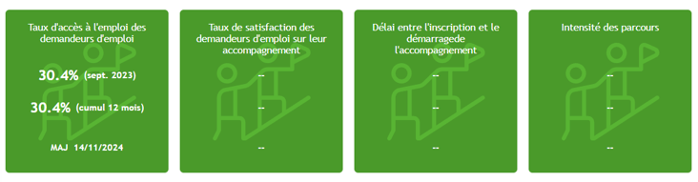





Un tableau de bord et des outils communs
Lien vers le TDB du RPE
Dora est un outil d’aide
à la prescription pour accompagner la levée des freins périphériques à l’emploi.
L’Académie France Travail propose aux acteurs du Réseau Pour l‘Emploi de partager leurs pratiques et de renforcer leurs compétences au bénéfice de nos publics.
Mes aides permet de faire connaitre les aides à la mobilité.
Data emploi donne accès aux informations pour décrypter le marché du travail sur les territoires et guide dans les prises de décisions et l’élaboration d'actions en faveur de l'emploi

Slide 9
Organisation des opérateurs du Réseau Pour l’Emploi
Opérateurs du RPE
    repérer les personnes en recherche d’emploi et aller vers les publics
    orienter et réaliser des diagnostics partagés
    lever les freins à l’emploi en mobilisant les outils à disposition des territoires (santé, mobilité, logement, garde d’enfants, illectronisme, précarité, illettrisme,...)
    accompagner les publics spécifiques en mobilisant les opérateurs en expertise : Cap emploi pour les publics en situation de handicap, Mission locale pour les publics jeunes
    mobiliser les employeurs de manière concertée
    partager des outils communs
France Travail
Opérateur généraliste
Cap emploi
Opérateur spécialiste Accompagnement des publics en situation de handicap vers et dans l’emplo, et des employeurs
Missions locales
Opérateur spécialiste
Accompagnement des jeunes jusque 25 ans vers emploi, formation, santé et logement

Slide 10
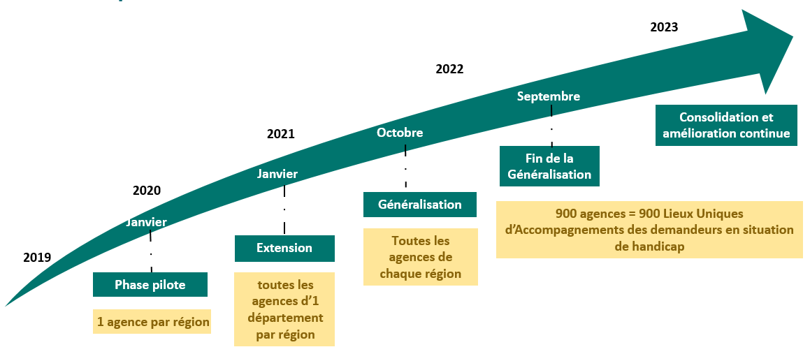
Le Lieu Unique d’Accompagnement : LUA une collaboration renforcée France Travail/Cap emploi autour des demandeurs d’emploi en situation de handicap et des employeurs
Le principe
Une porte d’entrée unique pour toute personne en recherche d’emploi = France Travail, qui mobilise au sein de chaque agence l’expertise et l’appui de Cap emploi en cas de besoin
La co-construction du modèle
Le bilan :
Organisation du LUA
Création d’une Team handicap dans les 900 agences : composée de conseillers France Travail avec des portefeuilles à dominante handicap, de conseillers Cap emploi en expertise handicap, particulièrement mobilisés pour répondre aux besoins de rétablissement ou de compensation des publics, de conseillers France Travail et Cap emploi qui accompagnent des employeurs, ainsi que de psychologues du travail qui peuvent venir en appui.
Utilisation d’un système d’information commun, qui permet de partager les informations qui jalonnent le parcours vers l’emploi et garantit au demandeur le principe du « dites le nous une fois ».

Slide 11
Le lieu unique d’accompagnement : LUA une collaboration renforcée FT/Cap emploi autour des demandeurs d’emploi en situation de handicap et des employeurs
Le bilan
Performance
Un retour à l’emploi des personnes en situation de handicap qui progresse
Une amélioration de la satisfaction des personnes en situation de handicap vis-à-vis de leur accompagnement
Des actions co-portées qui permettent d’agir sur le chômage de longue durée de ces publics et sur le retour à l’emploi après formation
Complémentarité
Un accès facilité aux différents services par un lieu unique d’accompagnement pour les personnes en situation de handicap
Une articulation de France Travail et de Cap emploi via les teams handicap pour une complémentarité d’action auprès des personnes et des employeurs :
=> complémentarité d’action basée sur l’intensité du besoin de rétablissement ou de compensation dans le cadre de l’accompagnement, de la formation ou au poste de travail
=> cette complémentarité se réalise au bénéfice des parcours de manière ponctuelle (besoin d’une expertise sur un sujet précis menée) ou dans le cadre d’un accompagnement Cap emploi lorsque le frein principal est le handicap

Slide 12
Le parcours du demandeur d’emploi en situation de handicap
2
Mobilisation de l’offre de service en réponse aux besoins des personnes
Le retour à l’emploi : zoom sur Handimatch

Slide 13
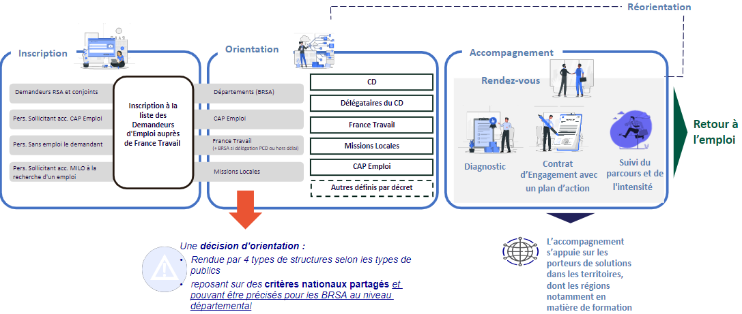
Processus général d’inscription, d’orientation et d’accompagnement découlant de la loi pour le plein emploi

Slide 14
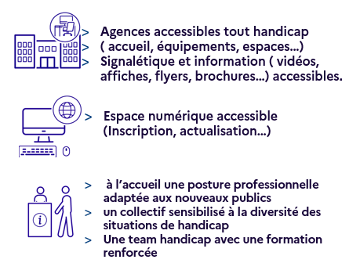
Mobilisation de l’offre de service
Au sein d’une agence accessible
29 critères et 71 points de vérification en retraçant le parcours de l’usager autour de 5 thématiques :
Être et se sentir en sécurité
Accéder et entrer dans l’agence
Circuler et se repérer à l’intérieur de l’agence
Accéder aux informations et aux services en agence
Être accueilli par un personnel formé et sensibilisé
Une démarche qui débute par un autodiagnostic

Slide 15
Mobilisation de l’offre de service
L’inscription
Rappel des critères de répartition des publics entre France Travail et Cap emploi dans le cadre de la mise en place de l’offre de service intégrée du Lieu Unique d’Accompagnement :
=> Expertise Cap emploi = besoin compensation/rétablissement
A l’inscription => le questionnaire dit d’orientation permet d’identifier les besoins de parcours de la personne- professionnel, socio-professionnel, social.
Avec la réforme de la Loi pour le Plein Emploi
4 situations sont intégrées à ce nouveau questionnaire d’inscription et permettent d’objectiver un besoin de compensation pour les personnes en situation de handicap :
Travaille, a travaillé ou bénéficie d’une orientation en ESAT et souhaite travailler en milieu ordinaire
Impossibilité d'exercer son métier pour raison de santé/handicap avec souhait d'être accompagné sur le sujet santé/handicap pour rechercher ou accéder à l'emploi ;
Scolarité dans un établissement d’éducation spécialisée (IME ou IMPRO)
Personne de moins de 30 ans avec l’allocation d’éducation de l’enfant handicapé, de la prestation de compensation du handicap ou disposant d’un projet personnalisé de scolarité.
A noter : contrairement aux bénéficiaires du RSA ou aux jeunes, il n’y a pas d’automatisation de l’inscription pour les personnes Bénéficiaires de l’Obligation d’Emploi ; en revanche, l’accès au milieu ordinaire de travail étant un droit universel, toute personne Bénéficiaire de l’Obligation d’Emploi qui recherche un emploi en milieu ordinaire doit s’inscrire pour être accompagnée par France Travail / Cap emploi

Slide 16
Mobilisation de l’offre de service
L’orientation
Rappel des critères d’orientation des publics entre France Travail et Cap emploi dans le cadre de la mise en place de l’offre de service intégrée du Lieu Unique d’Accompagnement :
=> Expertise Cap emploi = besoin compensation/rétablissement
  En fonction des besoins d’accompagnement identifiés, un référent de parcours est désigné pour accompagner la personne.
  Une proposition de rdv avec son conseiller référent de parcours est réalisée dans la foulée de l’inscription et au plus tard dans le mois qui suit.
Le référent de parcours agit avec le demandeur :
  Lors du 1er rdv, la personne et son conseiller identifient les besoins particuliers d’accompagnement et d’action pour favoriser l’accès à l’emploi de la personne : c’est le diagnostic et il est commun aux 3 opérateurs du Réseau Pour l’Emploi ainsi qu’au Conseil Départemental
  Les 1eres pistes d’action sont donc co-décidées et inscrites dans un contrat réciproque : le contrat d’engagement. Les deux parties peuvent donc suivre, adapter les engagements réciproques posés.
  Un demandeur d’emploi est réputé pouvoir consacrer 15h hebdomadaire à sa recherche d’emploi.
  => Les situations particulières et notamment celles de handicap permettent au conseiller et à la personne de définir conjointement l’engagement possible et réaliste pour la personne

Slide 17
Mobilisation de l’offre de service
L’accompagnement
L’accompagnement débute avec le contrat d’engagement qui définit un cadre, des objectifs et une trajectoire vers l’emploi.
Dans 80% des situations des demandeurs, le référent de parcours est un conseiller France Travail ; il mobilise une offre de service renforcée s’appuyant sur des connaissances des sujets handicap et emploi, l’offre de service de droit commun, complétée des outils et aides de l’Agefiph.
Dans 20% des situations, les demandeurs sont accompagnés par un conseiller Expert Cap emploi parce que le handicap nécessite un accompagnement spécialisé et renforcé.
Il accompagne les besoins de rétablissement identifiés ; il est en expertise pour repérer les besoins de compensation et les moyens mobilisables, incluant l’intégration en emploi.
Le référent de parcours n’agit pas de manière isolée : il interagit avec les collaborateurs de la Team handicap, les conseillers de la relation employeurs, gestion des droits …
Et plus particulièrement de manière renforcée avec la mise en place du Réseau Pour l’Emploi, il travaille en collaboration étroite avec les professionnels du RPE : lorsque le demandeur en situation de handicap est un jeune qui a été suivi par les équipes de la mission locale, les échanges permettent de construire la suite de parcours ; idem avec les conseils départementaux pour l’accompagnement renforcé des bénéficiaires du RSA

Slide 18
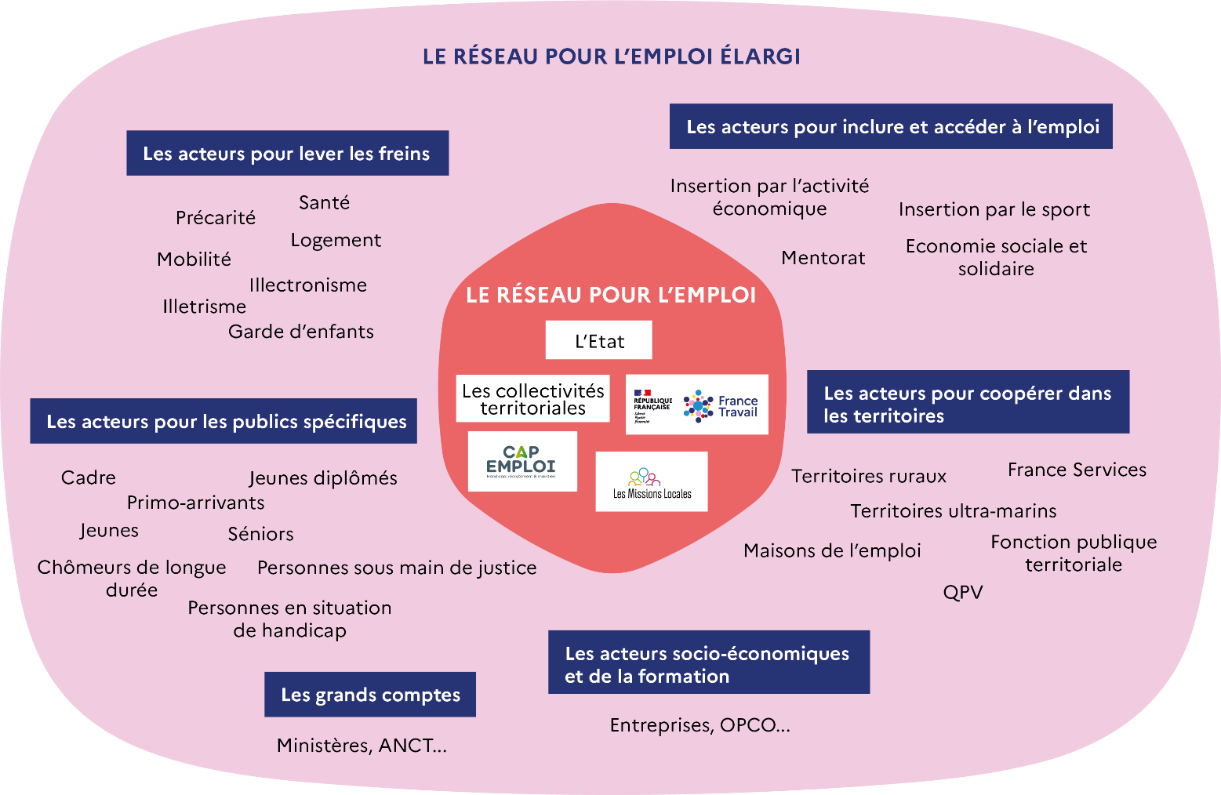
L’accompagnement mobilise en tant que de besoin les offres de service des acteurs du Réseau Pour l’Emploi

Slide 19

Le retour à l’emploi : zoom sur Handimatch
Constat :
de nombreux employeurs qui regrettent de ne pas pouvoir identifier les compétences des demandeurs d’emploi en situation de handicap pour recruter à compétences égales et répondre à leurs ambitions inclusives
des demandeurs d’emploi en situation de handicap qui regrettent de ne pas pouvoir identifier les employeurs handi-engagés
La réponse : une évolution du joboard Francetravail.fr qui offre désormais un requêtage simple et rapide pour:
le demandeur d’emploi BOE : requêter et filtrer toutes les offres d’emploi publiées par les employeurs reconnus handi-engagés et les distinguer grâce à une pastille pour être plus à l’aise pour parler de sa situation de handicap lors d’un entretien
l’employeur reconnu handi-engagé par France Travail, Cap emploi et leurs partenaires : accéder, dans la base de profils à un nouveau filtre qui lui est réservé pour identifier, sur la base de leurs compétences, des candidats en situation de handicap ayant consenti à faire part de leur situation et ce uniquement à des employeurs qualifiés handi-engagés
Les employeurs ne peuvent pas s’auto déclarer handi-engagés
Les conseillers employeurs France Travail et Cap emploi agissent dans le cadre de leur activité quotidienne pour :
Identifier les employeurs grâce à une grille de lecture de faisceaux d’indices d’actions concrètes réalisées en faveur du recrutement, de l’intégration et de l’accompagnement de ses collaborateurs en situation de handicap. Cette grille a été construite pour leur permettre d’évaluer et mesurer l’engagement des employeurs, selon leur taille, et ainsi identifier ceux qui peuvent être qualifiés handi-engagés
Favoriser les promotions de profils de personnes en situation de handicap, favoriser les immersions professionnelles (reconnaissance handi-engagé visible sur la plateforme), accompagner les employeurs dans leur engagement inclusif et leur permettre d’être reconnus handi-engagés par la suite

Slide 20
Focus sur le secteur protégé
3
Les conventions de partenariat entre les opérateurs du Réseau Pour l’Emploi et les ESAT
Nos collaborations autour du nouveau parcours d’orientation vers le milieu protégé

Slide 21
Les conventions de partenariat ESAT-SPE
  Une convention cadre signée en novembre 2024 et déclinée dans toutes les régions à la maille départementale durant le premier trimestre 2025, avec l’ambition de renforcer les coopérations entre le milieu protégé et le service public de l’emploi
  Enjeux forts autour
  - des parcours des publics et de leur sécurisation
  - des actions favorisant l’accès au milieu ordinaire des personnes orientées et travailleurs d’ESAT en prenant en compte les contextes de territoires
  Un accord de partenariat qui vient accompagner la mesure 3 de la Conférence Nationale du Handicap autour des questions de détermination et d’orientation professionnelle des personnes en situation de handicap, y compris celles qui formulent le souhait de s’orienter vers le milieu protégé.
  1er bilan de la convention
  Mise en place dans toutes les régions d’actions autour de l’interconnaissance des offres de services et des dispositifs d’accueil, d’orientation, d’accompagnement, de sécurisation des parcours : des usagers pour le milieu protégé, des demandeurs d’emploi pour le Service Public de l’Emploi
  Sur les territoires pilotes de la mesure 3 de la CNH, des relations renforcées entre les acteurs : co-accompagnement des usagers, immersions, jobdating …
A noter qu’une convention avec la Fagerh est également en cours de déclinaison, avec les mêmes objectifs de renforcement des collaborations SPE-médico-social

Slide 22
Nos collaborations autour du nouveau parcours d’orientation
Issue de la Conférence Nationale du Handicap de 2023, la mesure 3 « Détermination de l’environnement professionnel le plus adapté »
=> est inscrite dans la Loi Plein Emploi : « France travail […] En lien avec les organismes mentionnés à l'article L. 5214-3-1 ( Cap emploi) , formuler à la commission des droits et de l'autonomie des personnes handicapées mentionnée à l'article L. 146-9 du code de l'action sociale et des familles des propositions en matière d'orientation vers le milieu protégé et vers les établissements et les services de réadaptation professionnelle, dans des conditions fixées par la convention mentionnée au même article L. 146-9 ; […]»
=> fait l’objet d’un pilote : tests sur 5 départements en 2025, et extension sur de nouveaux départements volontaires en 2026
=> sera généralisée au 1er janvier 2027 sur l’ensemble du territoire
En synthèse, France Travail et Cap emploi sont en charge :
de recevoir les personnes à la recherche d’un emploi qui formulent une demande de RQTH et d’orientation professionnelle
d’évaluer le projet professionnel et les capacités, les besoins de compensation et d’adaptation
de formuler en accord avec la personne des préconisations autour de l’environnement de travail le plus adapté auprès de la MDPH qui prononcera l’orientation professionnelle

Slide 23




Parcours cible
Informe d’une demande d’ORP ESAT ou ESRP faite par une personne qui souhaite être accompagnée par France Travail/Cap emploi
Transmet à France Travail des données (hors données médicales), utiles à la proposition à faire et à l’inscription
La personne est inscrite à FT pour permettre de déterminer avec elle l’environnement professionnel le plus adapté : ESAT, EA, Emploi accompagné, entreprise classique,
Parfois très rapide car orientation emploi ordinaire au regard du parcours antérieur de la personne
Parfois nécessite une analyse approfondie par Cap emploi qui pourra être étayée avec d’autres acteurs par des immersions en Esat (mispe), en entreprise ordinaire ou adaptée (pmsmp) + possible regard d’autres acteurs
Dépose son dossier unique qui comprend
sa demande de RQTH
France Travail/Cap emploi établit la préconisation partagée :
Si MILIEU ORDINAIRE
Inscription dans le DSP de l’orientation en milieu ordinaire avec éclairage réalisé sur les différentes formes : EA, emploi accompagné, employeur « ordinaire »
Démarrage de l’Accompagnement par le SPE pour aider la personne à la recherche d’un emploi en entreprise publique ou privée, avec ou sans emploi accompagné, ou en entreprise adaptée.
La personne est accompagnée par un conseiller de la team handicap de l’agence FT ( conseiller FT ou Cap emploi au regard du besoin de compensation)
milieu ordinaire
Si MILIEU PROTEGE
Entrée en ESAT de la personne
La personne est accompagnée par un professionnel de l’ESAT dans son parcours à l’intérieur de l’Esat OU de l’Esat vers le milieu ordinaire ( dans ce cas maintien de l’inscription à FT et échange trIpartite tous les 6 mois : personne, conseiller esat et conseiller référent FT-cap )
milieu ordinaire avec emploi accompagné
entreprise adaptée (EA)
Peut demander des compléments
Transmission par FT de la proposition ESAT/ESRP argumentée
Proposition ESAT/ESRP
Prononce l’orientation ESAT ou ESRP
Orientation requestionnée à échéance régulière en fonction des souhaits de la personne

Slide 24
Nos collaborations autour du nouveau parcours d’orientation
Les modalités de l’évaluation pour rendre un avis en concertation avec la personne
L’évaluation comprend plusieurs étapes :
- l’auto-positionnement de la personne
le diagnostic Cap emploi
les éléments de diagnostic des structures partenaires accompagnantes
la mobilisation des prestations spécifiques handicap et de l’offre de service intégrée France Travail/Cap emploi
des phases d’immersion : les PMSMP seront mobilisées pour permettre à la personne de se tester dans le milieu ordinaire en adéquation avec son projet professionnel ; les MISPE seront mobilisées dès lors qu’un besoin d’environnement adapté en ESAT est identifié

Slide 25
Nos collaborations autour du nouveau parcours d’orientation
Premiers retours des territoires pilotes qui donnent du sens à la mesure
Les premiers parcours d’orientation réalisés sur les départements pilotes montrent :
=> que la personne peut faire évoluer une demande initiale d’orientation en Esat après une présentation des différents choix professionnels possible, une analyse approfondie de ses capacités, croisée au projet professionnel, et des temps d’immersions pour confronter ce projet à la réalité de terrain
qu’une demande d’orientation en Esat doit être maintenue à l’inverse, pour les mêmes raisons que précédemment et notamment lorsque la personne ne souhaite pas aller vers un autre projet = respect du choix de la personne
Les retours de pratiques des collaborateurs des 3 réseaux France Travail/Cap emploi/MDPH ont permis d’identifier :
un besoin de bien comprendre les offres de services et les périmètres d’intervention de chaque acteur du médico-social, de la formation et de l’emploi, et de travailler ensemble autour du parcours des personnes : chaque acteur a potentiellement des éléments qui permettent de mieux comprendre quel est le projet initial de la personne, comment ce projet s’est construit, comment il chemine, où en est la personne dans son parcours professionnel et son projet de vie
c’est bien ce regard croisé qui contribue à l’évaluation du projet, de sa pertinence et de sa faisabilité

